Slide 1
Maßnahme Obermarkstraße
Anliegerversammlung gem. § 8a Absatz 3 KAG NRW

Slide 2
Mein wichtigstes Thema heute…
Mein wichtigstes Thema heute…
Beantwortung der Fragen durch:
1. Vortrag
2. Erörterungen im Anschluss
zurück zum Inhaltsverzeichnis

Slide 3
Abschaffung der §§ 8, 8a KAG NRW?
Die §§ 8, 8a KAG NRW bleiben vorerst weiter in Kraft
Beitragspflicht (Rechtsprechung der Gerichte)
die Obermarkstraße ist eine beitragsfähige Maßnahme
Pflicht zur Durchführung einer Anliegerversammlung
zurück zum Inhaltsverzeichnis

Slide 4
Müssen Sie als Anlieger*in zahlen?
Förderprogramm Straßenbaubeiträge endet am 31.12.2026
Obermarkstraße wird in diesem Zeitraum nicht abrechenbar sein
ABER…
zurück zum Inhaltsverzeichnis

Slide 5
Müssen Sie als Anlieger zahlen?
Potenzielle Verlängerung des Förderzeitraumes
Andere Art der Entlastung für Anlieger
Abschaffung des KAGs
Start eines Gesetzgebungsverfahrens zur Abschaffung noch dieses Jahr laut Kommunalministerin Ina Scharrenbach
zurück zum Inhaltsverzeichnis

Slide 6
Themenbereiche
Thema Redner*innen
Planung
Frau Heermann & Herr Herkendell
Bauausführung
Frau Winning
Anliegerbeiträge
Frau Maßberg
zurück zum Inhaltsverzeichnis

Slide 7
Moderation der Veranstaltung
Die Veranstaltung wird durch die IKU begleitet.
Moderation: Gregor Schnittker
Assistenz: Stefan Adamson
Die Veranstaltung (insb. Ihre Rückmeldungen) werden durch die IKU dokumentiert.
zurück zum Inhaltsverzeichnis

Slide 8
Ziele der Anliegerversammlung
Vorstellung der Planungsvarianten und der geplanten baulichen Ausführung
Erläuterung der beitragsrechtlichen Situation und Beitragskalkulation
Klärung offener Fragen / Aufnahme von Anregungen
zurück zum Inhaltsverzeichnis

Slide 9
Variantenplanung
KAG verpflichtet zur Variantenplanung
Hauptunterschiede in den Varianten
Breite der Mischverkehrsfläche
geringere Kosten bei Variante 2
Einmündungsbereiche Höchstener Straße und Schöner Pfad
Pläne können auch an Stellwänden im Detail betrachtet werden.
zurück zum Inhaltsverzeichnis

Slide 10
Straßenausbau heute
Der zur Verfügung stehende Straßenraum „Obermarkstraße“ ist zurzeit wie folgt aufgeteilt:
Unmarkierte Fahrbahn (ca. zwischen 4,50 m bis 6 m breit)
Gehwege lediglich an den Einmündungsbereichen Höchstener Straße / Schöner Pfad vorhanden (bis ca. je 80 m in die Obermarkstraße)
keine separate Radverkehrsanlage
zurück zum Inhaltsverzeichnis

Slide 11
Planung Variante 1
Straßenplanung:
Ausnutzung der gesamten zur Verfügung stehenden ÖWG-Fläche (durchschnittlich Breite zwischen 7,00 m und 8,50 m)
In den Einmündungsbereichen Höchstener Straße / Schöner Pfad (Aufweitungen bis zu 12,50 m Breite)
54 Bäume
41 öffentliche Stellplätze
Straßenentwässerung:
wechselnde einseitige Neigung über Sinkkästen
Straßenbaubeiträge nach § 8 KAG –Obermarkstraße

Slide 12
Planung Variante 1

Slide 13
Planung Variante 1

Slide 14
Planung Variante 1

Slide 15
Planung Variante 1

Slide 16
Planung Variante 2
Straßenplanung:
Reduzierte Ausbaubreite (durchschnittlich ca. 6,10 m)
In den Einmündungsbereichen Höchstener Straße / Schöner Pfad Aufweitungen bis zu 11,50 m Breite
45 Bäume
30 öffentliche Stellplätze
Straßenentwässerung:
Fahrbahn in V-Profil
Außermittig gelagerte Entwässerungsrinne
ca. alle 30 m ein Sinkkasten
Straßenbaubeiträge nach § 8 KAG –Obermarkstraße

Slide 17
Planung Variante 2
zurück zum Inhaltsverzeichnis

Slide 18
Planung Variante 2
zurück zum Inhaltsverzeichnis

Slide 19
Planung Variante 2
zurück zum Inhaltsverzeichnis

Slide 20
Planung Variante 2
zurück zum Inhaltsverzeichnis

Slide 21
Planung Variante 2
zurück zum Inhaltsverzeichnis

Slide 22
Planung Variante 2
zurück zum Inhaltsverzeichnis

Slide 23
Planung Variante 2
zurück zum Inhaltsverzeichnis

Slide 24
Regelquerschnitt

Slide 25
Regelquerschnitt

Slide 26
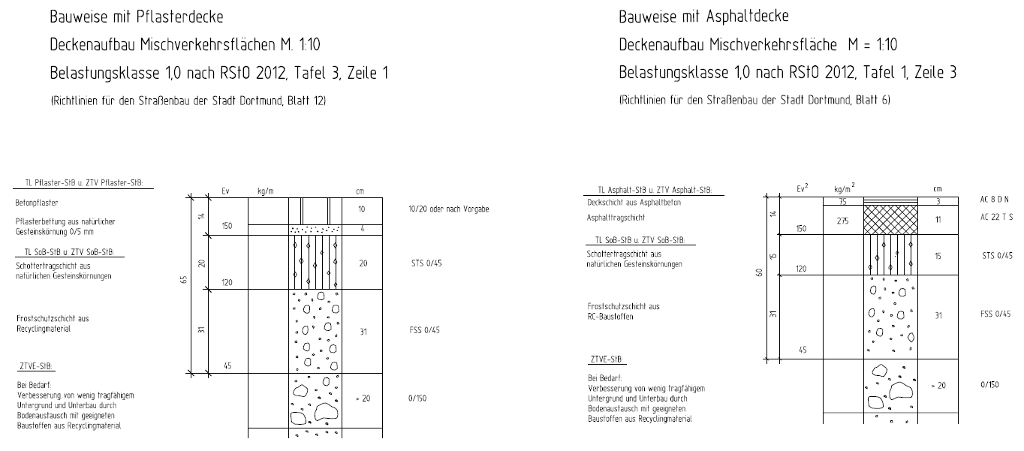
Straßenaufbau Mischverkehrsfläche
zurück zum Inhaltsverzeichnis

Slide 27
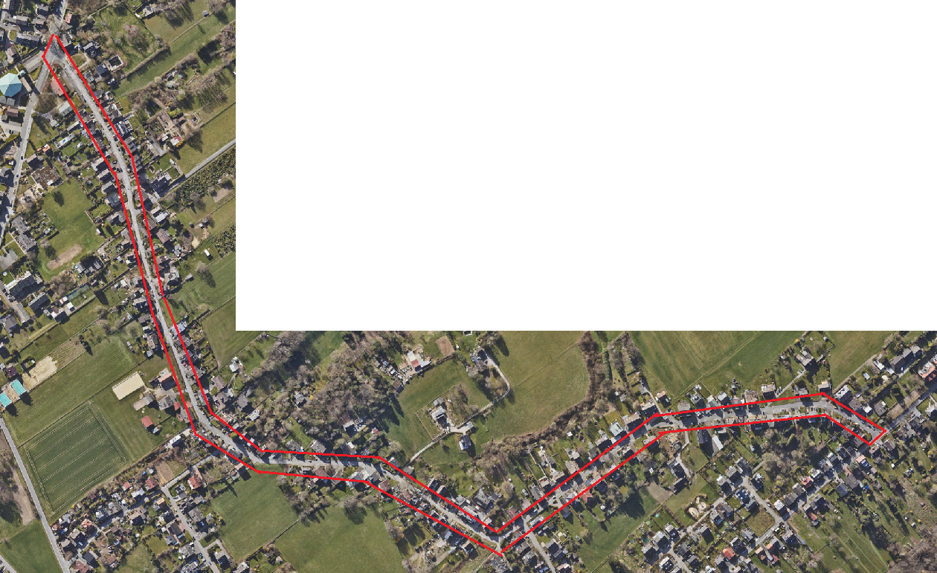
Bereich der Baumaßnahme
Übersichtsbild
Obermarkstraße von Höchstener Straße bis Schöner Pfad
Baustrecke:
Ca. 1.500 m
N

Slide 28
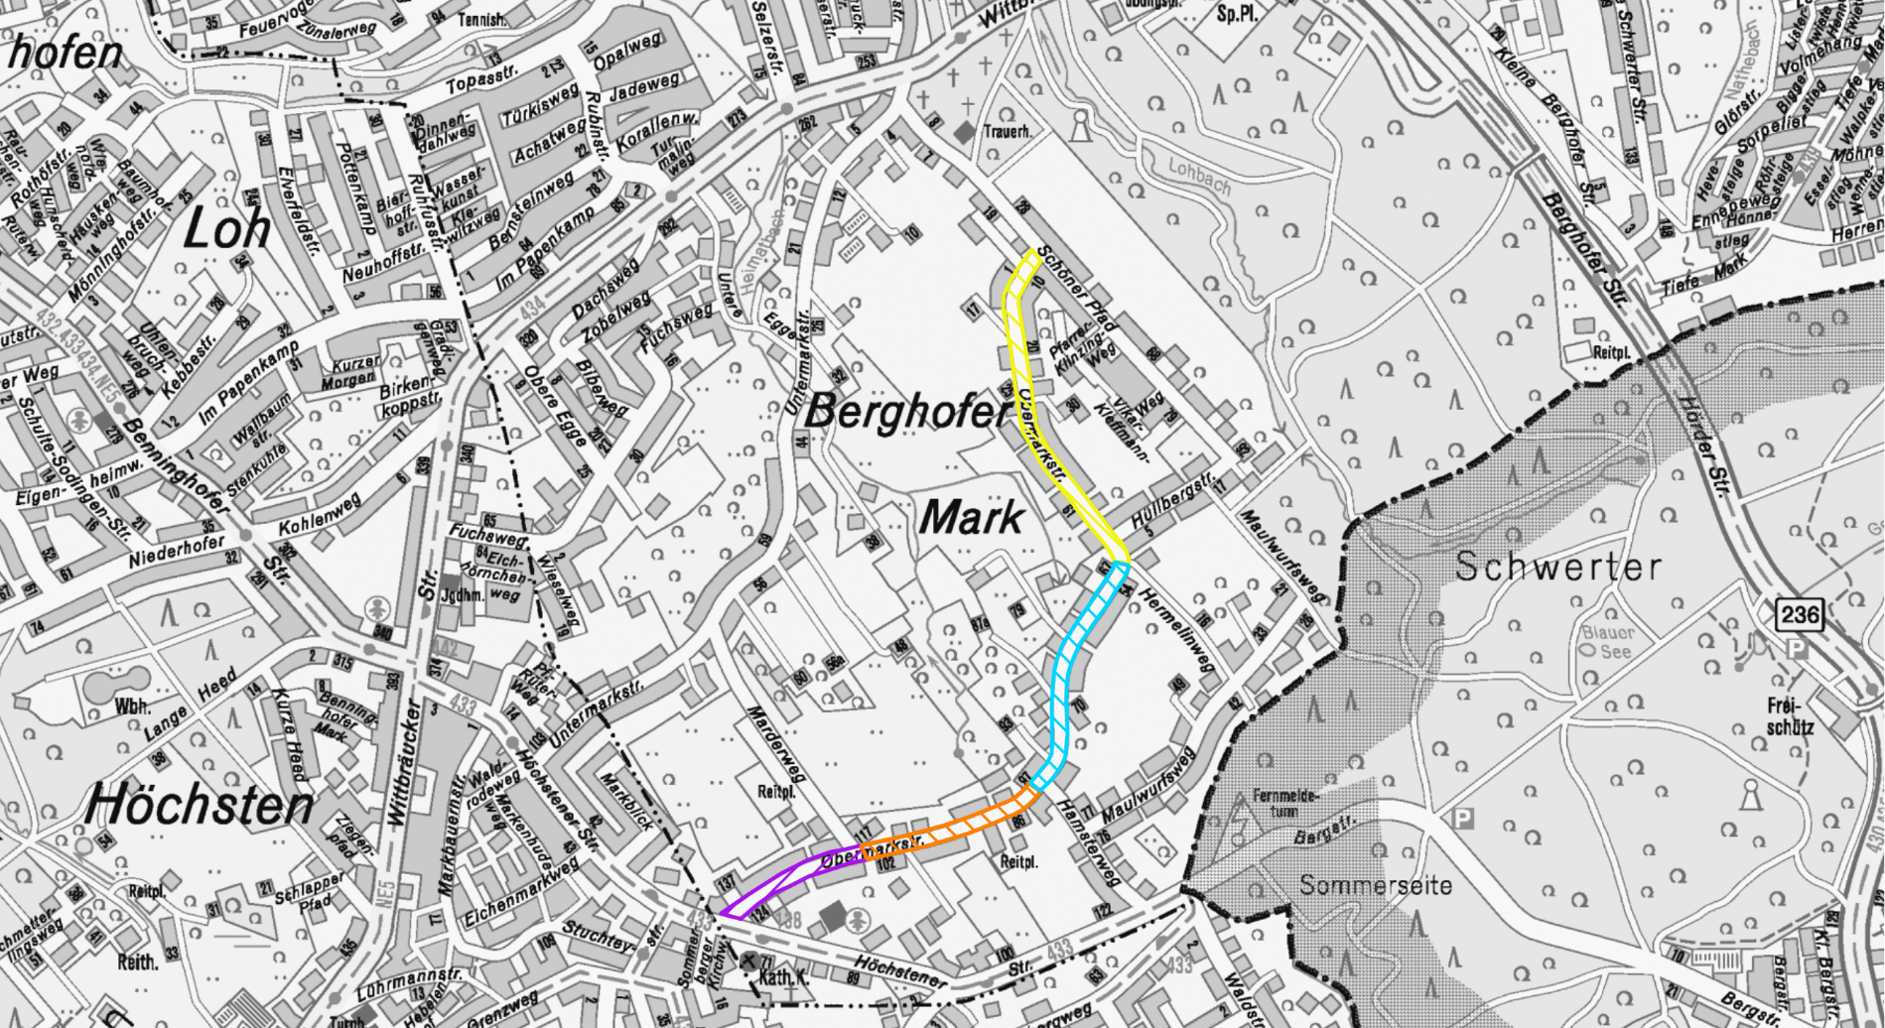
Übersichtsplan Bauabschnitte

Slide 29
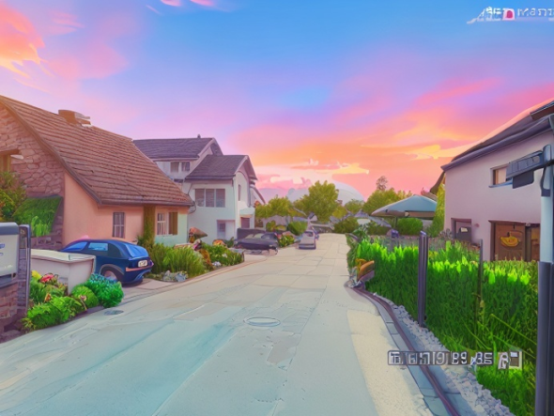
Bauliche Durchführung
Wozu wird gebaut?
Wie wird gebaut?
Wo wird gebaut?
Wie lange dauert die Baumaßnahme?
Kann ich mein Grundstück ohne Probleme erreichen?
zurück zum Inhaltsverzeichnis

Slide 30
Beitragspflicht
Es wurde überprüft, ob die Baumaßnahme Obermarkstraße eine Beitragspflicht nach § 8 KAG auslöst.
Maßnahme löst Beitragspflicht aus
Beitragserhebungspflicht
Stadt Dortmund hat Beiträge zu erheben
zurück zum Inhaltsverzeichnis

Slide 31
Beitragsfähigkeit
Erneuerung
Nutzungsdauer im Regelfall 25-27 Jahre
Erneuerung ist gegeben
Letzte Baumaßnahme
1958
65 Jahre
2023
1988
35 Jahre
Straßenbaubeiträge nach § 8 KAG – Obermarkstraße
zurück zum Inhaltsverzeichnis

Slide 32
Straßenzustand
Fahrbahn an sehr vielen Stellen rissig, geflickt oder gewölbt
Einige, zum Teil sehr tiefe, Schlaglöcher
Insgesamt 29 Sinkkästen. Diese sind zum Teil uneben oder überwachsen, sodass keine angemessene Straßenentwässerung möglich ist.
Im Folgenden finden Sie bildliche Darstellungen.
zurück zum Inhaltsverzeichnis

Slide 33
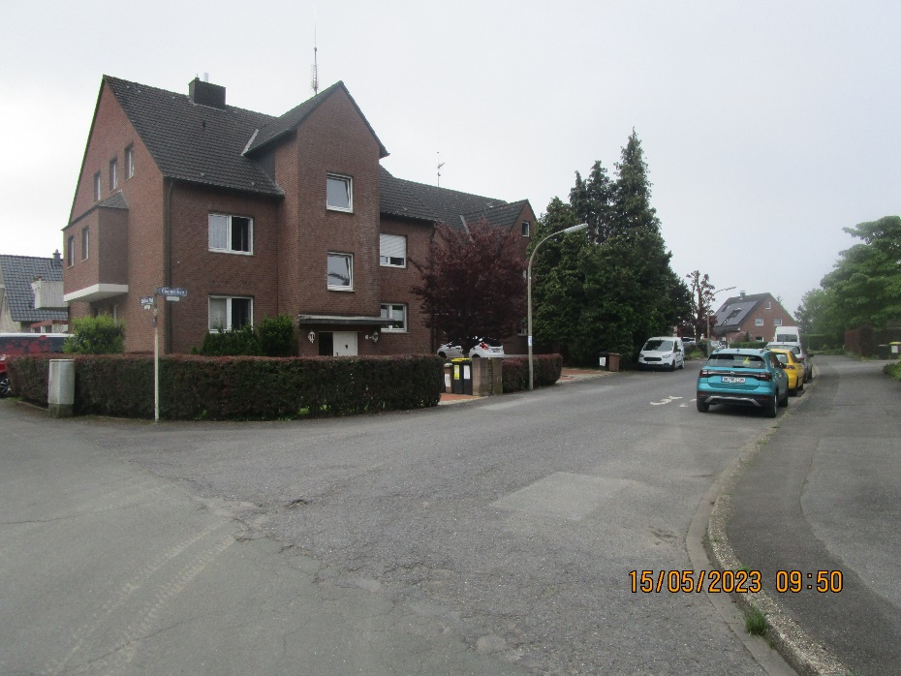
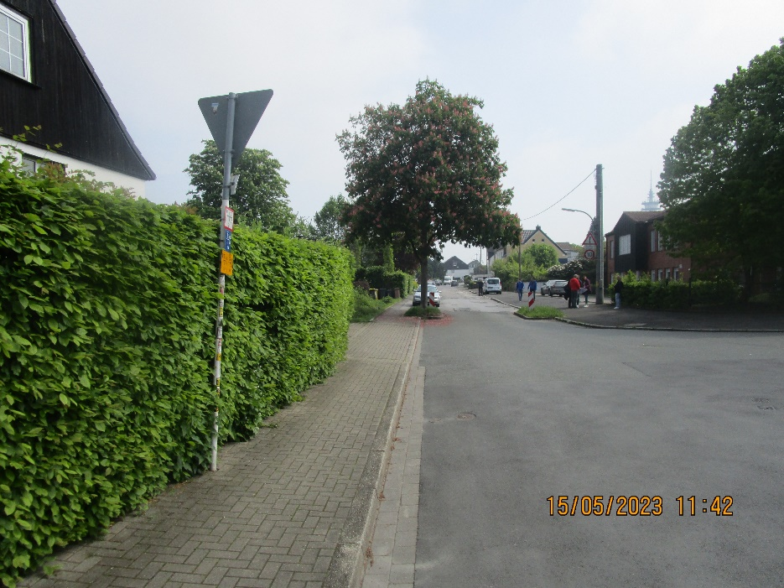
Altzustand - Fotodokumentation
Nördlicher Anschluss Schöner Pfad (Blickrichtung Süden)
Südlicher Anschluss Höchstener Straße Blickrichtung (Nord-Ost)
zurück zum Inhaltsverzeichnis

Slide 34
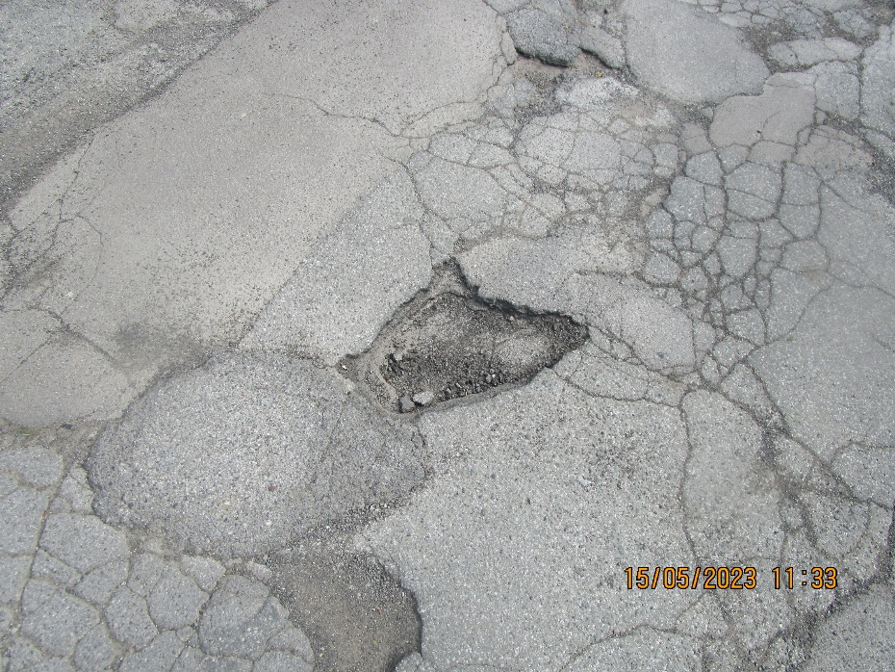
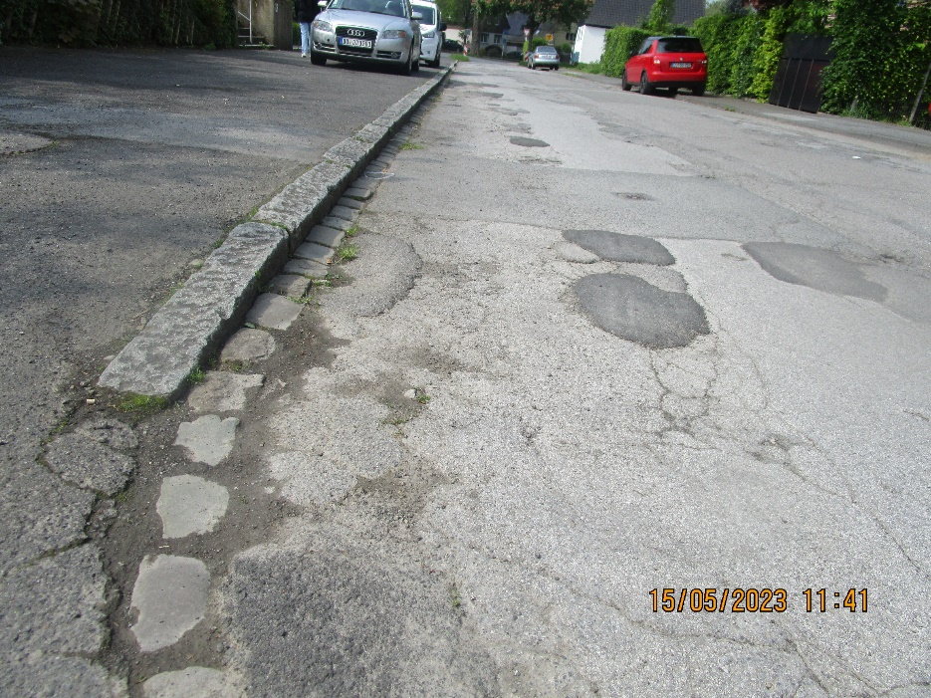
Altzustand - Fotodokumentation
Straßenzustand bei Haus Nr. 105
Straßenzustand bei Haus Nr. 122
zurück zum Inhaltsverzeichnis

Slide 35
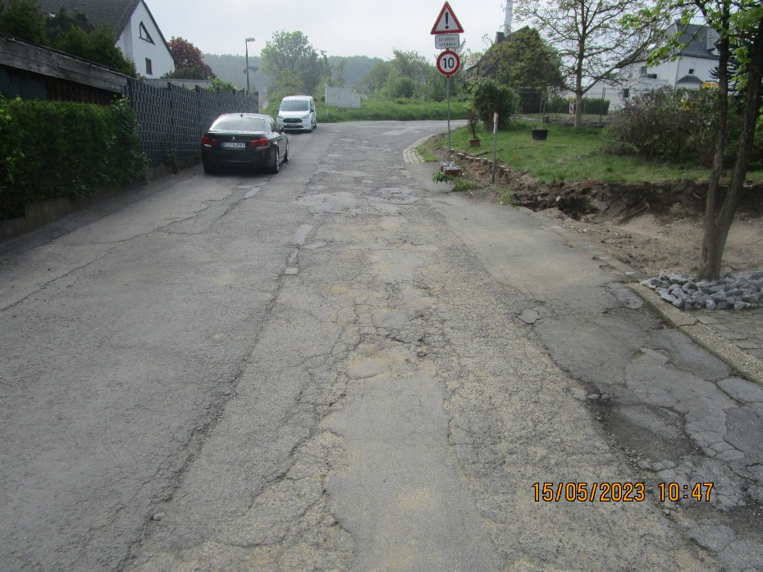
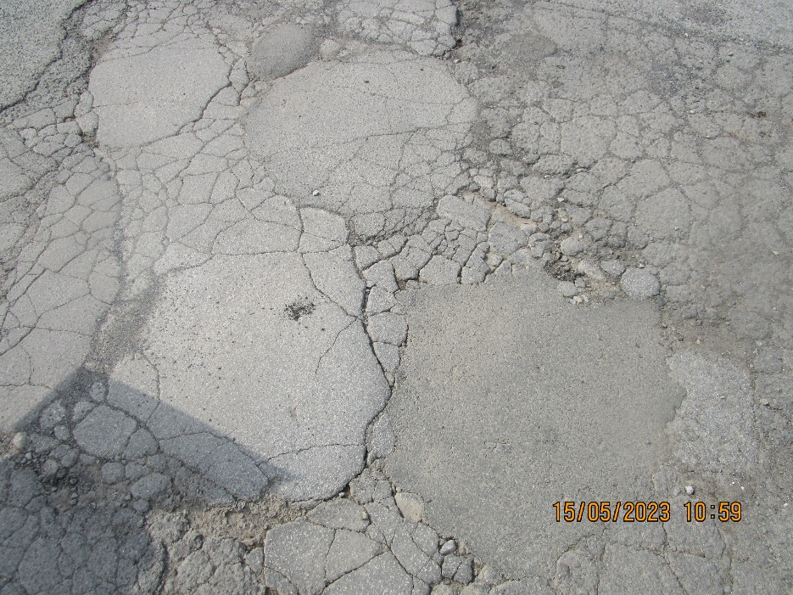
Altzustand - Fotodokumentation
Straßenzustand bei Haus Nr. 27 (südliche Blickrichtung)
Straßenzustand bei Haus Nr. 67-69
zurück zum Inhaltsverzeichnis

Slide 36
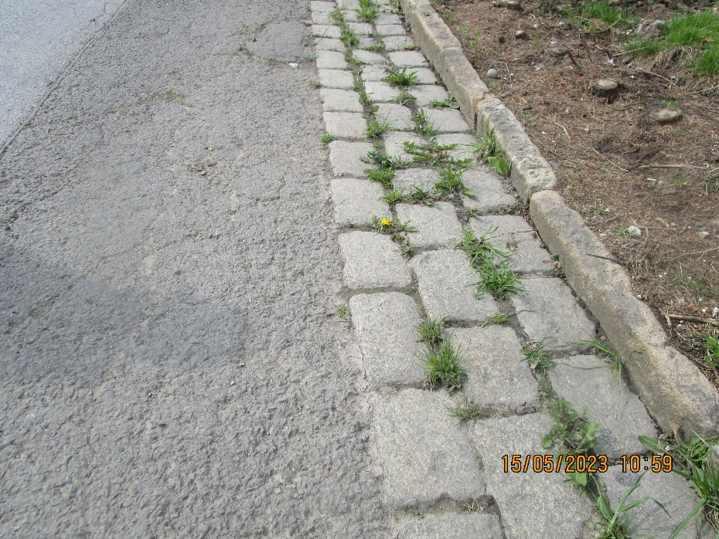
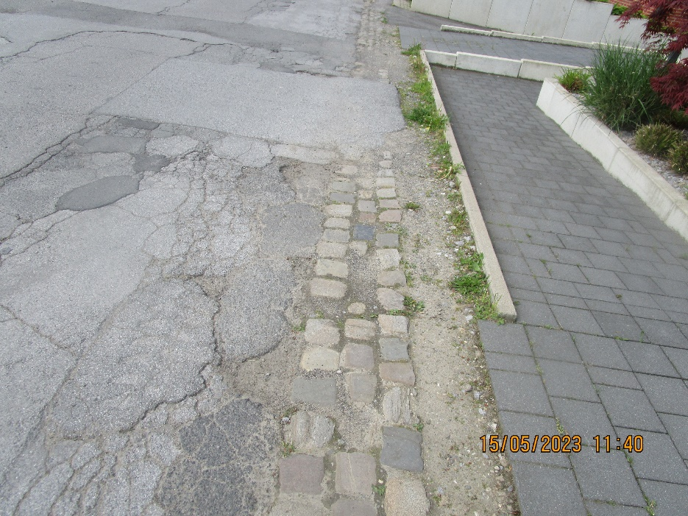
Altzustand - Fotodokumentation
Straßenzustand bei Haus Nr. 67
Straßenzustand bei Haus Nr. 129
zurück zum Inhaltsverzeichnis

Slide 37
Anliegeranteile
Die Straße „Obermarkstraße“ ist im Sinne von § 4 der Beitragssatzung eine Anliegerstraße.
Somit betragen die Anliegeranteile für die Teileinrichtungen:
Fahrbahn 70 %
Oberflächenentwässerung 70 %
Beleuchtung 70 %
Mischverkehrsfläche 75 %
Rad- und Gehwege 80 %
zurück zum Inhaltsverzeichnis

Slide 38
Voraussichtliche Kosten
Die Auftragshöhe der Gesamtbaumaßnahme beläuft sich auf ca.:
Variante 1 Variante 2
5.800.000 € 5.200.000 €
Gemeindeanteil:
1.450.000 € 1.300.000 €
Beitragsfähig:
4.350.000 € 3.900.000 €
zurück zum Inhaltsverzeichnis

Slide 39
Voraussichtliche Kosten
Berechnung Gesamtverteilungsfläche:
(Grundstücksfläche x Vervielfältiger je nach Anzahl der Vollgeschosse und Gewerbezuschlag).
Die Gesamtverteilungsfläche (Summe der beitragspflichtigen Grundstücksflächen) wurde vorläufig mit 185.840,36 m² ermittelt.
zurück zum Inhaltsverzeichnis

Slide 40
Voraussichtliche Kosten
Der voraussichtliche Beitragssatz beträgt:
(umlagefähiger Aufwand : Gesamtverteilungsfläche)
Variante 1: 4.350.000 € /185.840,36 m² Verteilungsfläche
= 23,41 €/ m²
Variante 2: 3.900.000 € / 185.840,36 m² Verteilungsfläche
= 20,99 €/ m²
zurück zum Inhaltsverzeichnis

Slide 41
Beispielhafte Berechnung Variante 1
Beispiel – Grundstück:
Grundstücksgröße 1.000 m²
zweigeschossig bebaut (Vervielfältiger beträgt demnach 1,25 laut Beitragssatzung der Stadt Dortmund)
Ermittelter Beitragssatz von xxxxxxx €/m² Verteilungsfläche
Berechnung:
1.000 m² x 1,25 x 23,41 €/m² = 29.262,50 €
zurück zum Inhaltsverzeichnis

Slide 42
Beispielhafte Berechnung Variante 2
Beispiel – Grundstück:
Grundstücksgröße 1.000 m²
zweigeschossig bebaut (Vervielfältiger beträgt demnach 1,25 laut Beitragssatzung der Stadt Dortmund)
Ermittelter Beitragssatz von xxxxxxx €/m² Verteilungsfläche
Berechnung:
1.000 m² x 1,25 x 20,99 €/m² = 26.237,50 €
zurück zum Inhaltsverzeichnis

Slide 43
Landesförderung
Förderrichtlinie Straßenausbaubeiträge aus Mai 2022 ist gültig bis 31.12.2026. 100% Übernahme des Anliegeranteils. Das Bauende ist frühestens Ende 2026.
Abrechnung in diesem Förderzeitraum wird nicht möglich sein.
zurück zum Inhaltsverzeichnis

Slide 44
Landesförderung nach 2026
Weitere Unterstützung der Anlieger nach Ablauf des Förderprogramms wird in Landespolitik angestrebt:
Abschaffung des KAG / Gesetzgebungsverfahrensbeginn noch in diesem Jahr (Aussage von Kommunalministerin Ina Scharrenbach)
Verlängerung des Förderzeitraumes
Pauschale an Kommunen als Ersatz für Anliegeranteile
Entscheidung der Landespolitik zum jetzigen Zeitpunkt für Kommunen nicht abschätzbar

Slide 45
Voraussichtliche Zeitplanung
Aug 23
Dez 23
Jan 24
Apr 24
Jul 24
Aug 24
Sep 24
Ende 26
Anliegerversamm- lung 28.08.2023
Ratsbeschluss 14.12.2023
Haushaltslose Zeit
Jan – Apr 2024
Vergabeverfahren Dauer ca. 97 Tage
Zuschlag an Firma Aug 2024
Baubeginn Sep/Okt 2024
Bauzeit ca. 2 Jahre + evtl. Baupausen
Bauende

Slide 46
Kontaktdaten
Fragen und Anregungen können bis zum 11.09.2023 an folgende
E-Mail-Adresse gerichtet werden:
obermarkstrasse@stadtdo.de
Nutzen Sie bitte die Möglichkeit für ein Feedback.
zurück zum Inhaltsverzeichnis

